Slide 1

Die Abiturzulassung
Stufe Q2
2021

Slide 2
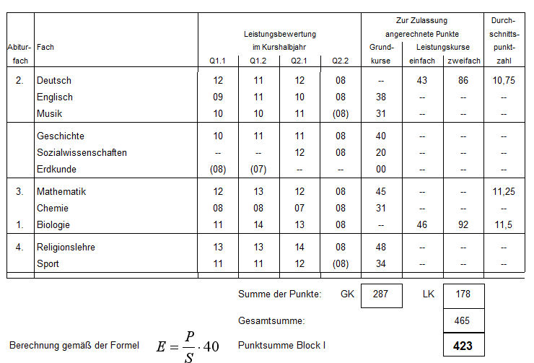
So sieht eine typische Zulassung aus:

Slide 3

Gymnasiale Oberstufe / Sekundarstufe II
Die Berechnung Abiturzulassung
wird auf den folgenden Seiten nochmal an einem Beispiel erläutert:
Berechnung der Punktzahl aus Block I:
Formel: E I = (P : S) x 40
E I = (Gesamt-)Ergebnis Block I
P = Erzielte Punkte in den eingebrachten Fächern in vier Schulhalbjahren
S = Anzahl der Schulhalbjahresergebnisse
(doppelt gewichtete Fächer zählen auch doppelt).

Slide 4
Gymnasiale Oberstufe / Sekundarstufe II
Fach | Abi-fach | Q1 |  | Q2 |  | Anzahl anrechenbare Kurse
 |  | 1. | 2. | 3. | 4.
D | 3. | 8 | 7 | 7 | 8 | 4
E |  | 10 | 10 | 10 | 10 | 4
KU |  | 8 | 10 | 10 | 9 | 4
PA | LK | 7 | 4 | 4 | 4 | 4
SW |  | -- | -- | 10 | 10 | 2
GE |  | -- | -- | 4 | 8 | 2
M | LK | 9 | 8 | 6 | 7 | 4
BI | 4. | 8 | 7 | 5 | 8 | 4
CH |  | 10 | 3 | 11 | 10 | 4
KR |  | 8 | 8 | -- | -- | 2
SP |  | 10 | 9 | 10 | 10 | 4
V-E |  | (X) | (X) | -- | -- | --
PK-KU |  | 11 | 11 | -- | -- | 2
EF: 33 | WStd | 35 | 35 | 34 | 34 | 40
Die Abiturzulassung
Berechnung der Punktzahl aus Block I - Beispiel:
Prüfung, ob 30 Grund- kurse anrechenbar sind (Vertiefungsfächer und Kurse mit 0 Punkten sind nicht anrechenbar) : →→→ hier 32 anrechenbare Grundkurse

Slide 5
Gymnasiale Oberstufe / Sekundarstufe II
Fach | Abi-fach | Q1 |  | Q2 |  | Anzahl anrechenbare Kurse
 |  | 1. | 2. | 3. | 4.
D | 3. | 8 | 7 | 7 | 8 | 4
E |  | 10 | 10 | 10 | 10 | 4
KU |  | 8 | 10 | 10 | 9 | 4
PA | LK | 7 | 4 | 4 | 4 | 4
SW |  | -- | -- | 10 | 10 | 2
GE |  | -- | -- | 4 | 8 | 2
M | LK | 9 | 8 | 6 | 7 | 4
BI | 4. | 8 | 7 | 5 | 8 | 4
CH |  | 10 | 3 | 11 | 10 | 4
KR |  | 8 | 8 | -- | -- | 2
SP |  | 10 | 9 | 10 | 10 | 4
V-E |  | (X) | (X) | -- | -- | --
PK- |  | 11 | 11 | -- | -- | 2
EF: 33 | WStd | 35 | 35 | 34 | 34 | 40
Die Abiturzulassung
Berechnung der Punktzahl aus Block I - Beispiel:
Festlegen der GKs, die pflichtmäßig in die Rechnung eingehen: →→→ Abiturfächer und alle Pflichtkurse außer Sport und vom Schwerpunktfach die Noten aus Q1, also:
8 x Abiturfächer
4 x Deutsch
4 x Fremdsprache
2 x KU, MU bzw. VP, IP, LI
4 x Gesellschaftsw.
2 x Geschichte
2 x Sozialwissenschaften
2 x Religion oder PL
4 x Mathematik
4 x klassische Naturw.
2 x Schwerpunktfach (aus Q2)
→→→ hier 22 Kurse

Slide 6
Gymnasiale Oberstufe / Sekundarstufe II
Fach | Abi-fach | Q1 |  | Q2 |  | Anzahl anrechenbare Kurse
 |  | 1. | 2. | 3. | 4.
D | 3. | 8 | 7 | 7 | 8 | 4
E |  | 10 | 10 | 10 | 10 | 4
KU |  | 8 | 10 | 10 | 9 | 4
PA | LK | 7 | 4 | 4 | 4 | 4
SW |  | -- | -- | 10 | 10 | 2
GE |  | -- | -- | 4 | 8 | 2
M | LK | 9 | 8 | 6 | 7 | 4
BI | 4. | 8 | 7 | 5 | 8 | 4
CH |  | 10 | 3 | 11 | 10 | 4
KR |  | 8 | 8 | -- | -- | 2
SP |  | 10 | 9 | 10 | 10 | 4
V-E |  | (X) | (X) | -- | -- | --
PK-KU |  | 11 | 11 | -- | -- | 2
EF: 33 | WStd | 35 | 35 | 34 | 34 | 40
Die Abiturzulassung
Berechnung der Punktzahl aus Block I - Beispiel:
Ergänzen der Grundkurse durch die notenmäßig besten bis zur Zahl 27 →→→ hier um 27 – 22 = 5 Kurse

Slide 7
Gymnasiale Oberstufe / Sekundarstufe II
Fach | Abi-fach | Q1 |  | Q2 |  | Anzahl anrechenbare Kurse
 |  | 1. | 2. | 3. | 4.
D | 3. | 8 | 7 | 7 | 8 | 4
E |  | 10 | 10 | 10 | 10 | 4
KU |  | 8 | 10 | 10 | 9 | 4
PA | LK | 7 | 4 | 4 | 4 | 4
SW |  | -- | -- | 10 | 10 | 2
GE |  | -- | -- | 4 | 8 | 2
M | LK | 9 | 8 | 6 | 7 | 4
BI | 4. | 8 | 7 | 5 | 8 | 4
CH |  | 10 | 3 | 11 | 10 | 4
KR |  | 8 | 8 | -- | -- | 2
SP |  | 10 | 9 | 10 | 10 | 4
V-E |  | (X) | (X) | -- | -- | --
PK-KU |  | 11 | 11 | -- | -- | 2
EF: 33 | WStd | 35 | 35 | 34 | 34 | 40
Die Abiturzulassung
Berechnung der Punktzahl aus Block I - Beispiel:
Berechnung der Durchschnittspunktzahl aus diesen Kursen
→→→ hier
Summe aller Leistungskurspunkte:
49 x 2 = 98
Summe aller Grundkurspunkte:
239 x 1 =239
Summe:
P = 98+239 = 337
Anzahl der eingebrachten Ergebnisse:
S = 8 (LKs)x2+27(GKs) = 43
Durchschnitt:
P : S = 337 : 43 = 7,84

Slide 8
Gymnasiale Oberstufe / Sekundarstufe II
Fach | Abi-fach | Q1 |  | Q2 |  | Anzahl anrechenbare Kurse
 |  | 1. | 2. | 3. | 4.
D | 3. | 8 | 7 | 7 | 8 | 4
E |  | 10 | 10 | 10 | 10 | 4
KU |  | 8 | 10 | 10 | 9 | 4
PA | LK | 7 | 4 |  |  | 4
SW |  | -- | -- | 10 | 10 | 2
GE |  | -- | -- | 4 | 8 | 2
M | LK | 9 | 8 | 6 | 7 | 4
BI | 4. | 8 | 7 | 5 | 8 | 4
CH |  | 10 | 3 | 11 | 10 | 4
KR |  | 8 | 8 | -- | -- | 2
SP |  | 10 | 9 | 10 | 10 | 4
V-E |  | (X) | (X) | -- | -- | --
PK |  | 11 | 11 | -- | -- | 2
EF: 33 | WStd | 35 | 35 | 34 | 34 | 40
Die Abiturzulassung
Berechnung der Punktzahl aus Block I - Beispiel:
Prüfen, ob es weitere GKs mit einer höheren Punktzahl als der Durchschnittspunktzahl gibt und diese bis zur Höchstzahl von 32 GKs in die Rechnung einbringen:
→→→ hier
KU (Q1.1); Q2.2/ SP Q1.2/ Q2.2
P und S neu berechnen
→→→ hier
P = 337 + 36 = 373
S = 43 + 4 = 47
Formel anwenden
EI = (P : S) x 40:
→→→ hier
EI = (373 : 47) x 40 = 317

Slide 9
Gymnasiale Oberstufe / Sekundarstufe II
Fach | Abi-fach | Q1 |  | Q2 |  | Anzahl anrechenbare Kurse
 |  | 1. | 2. | 3. | 4.
D | 3. | 8 | 7 | 7 | 8 | 4
E |  | 10 | 10 | 10 | 10 | 4
KU |  | 8 | 10 | 10 | 9 | 4
PA | LK | 7 | 4 |  |  | 4
SW |  | -- | -- | 10 | 10 | 2
GE |  | -- | -- | 4 | 8 | 2
M | LK | 9 | 8 | 6 | 7 | 4
BI | 4. | 8 | 7 | 5 | 8 | 4
CH |  | 10 | 3 | 11 | 10 | 4
KR |  | 8 | 8 | -- | -- | 2
SP |  | 10 | 9 | 10 | 10 | 4
V-E |  | (X) | (X) | -- | -- | --
PK |  | 11 | 11 | -- | -- | 2
EF: 33 | WStd | 35 | 35 | 34 | 34 | 40
Die Abiturzulassung
Vornote:
Die Vornote ist das arithmetische Mittel aus
den 4 Halbjahresnoten
Beispiel: Deutsch
Vornote: (8+7+7+8)/4=7,5
Früher:
Wenn man in der schriftlichen Abiturprüfung von dieser
Vornote 4 Punkte oder mehr abweicht, muss man eine
mündliche Prüfung in diesem Fach ablegen.
Das gilt jetzt nicht mehr!!!

Slide 10
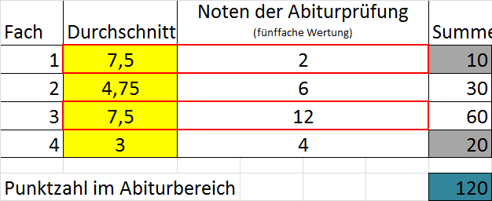
Die Abiturprüfung
In der Abiturprüfung sind maximal 2 Defizite erlaubt, davon höchstens ein LK-Defizit.
Es dürfen höchstens zwei Kurse mit einer Punktsumme unter 25 vorkommen, davon höchstens ein LK

Slide 11
Gesamtergebnis Abitur
(bei besserem mündlichen Ergebnis)
Punkte aus Block I | 317
Punkte aus dem Abiturbereich | 120
Summe | 437

Slide 12
Gesamtergebnis Abitur
(Abiturdurchschnittsnote)

Slide 13
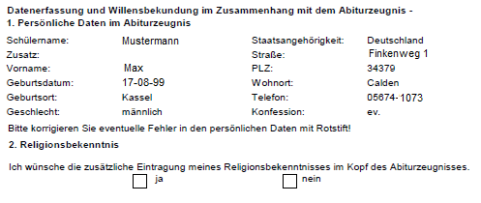
Datenerfassung Abitur
Erläuterung der einzelnen Punkte
Wichtig ist, dass alle Daten stimmen und dass auch alle Vornamen aufgeführt sind. Die kommen nämlich alle aufs Abiturzeugnis

Slide 14
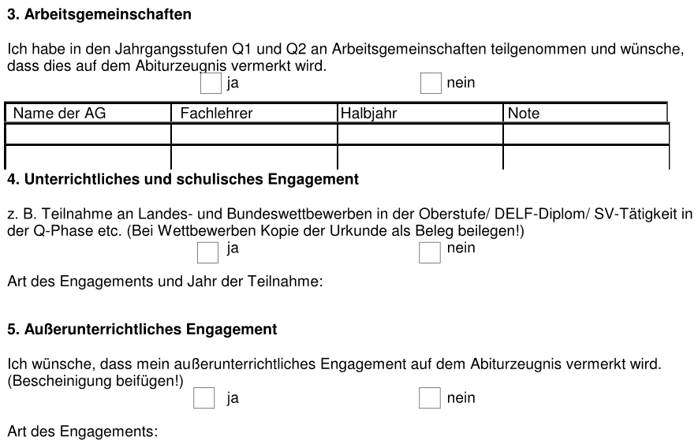
Datenerfassung Abitur
Erläuterung der einzelnen Punkte
Außerunterrichtliches Engagement ist z. B. die ehrenamtliche Tätigkeit in der freiwilligen Feuerwehr, aber nicht bezahlte Jobs, wie z. B. die Arbeit in der Hausaufgabenbetreuung und auch nicht eigene Sportvereinstätigkeiten wie z. B. :“Ich spiele Fußball.“.

Slide 15

Datenerfassung Abitur
Erläuterung der einzelnen Punkte

Slide 16
Gymnasiale Oberstufe / Sekundarstufe II
Die Sprachreferenznivaus
gibt es nur für die modernen Fremdsprachen
richten sich nach dem letzten Jahr, in dem man in dem Fach mind. eine 4 als Durchschnitt der beiden letzten Halbjahresnoten erreicht hat
bescheinigen einem:
A1 und A2 – elementare Sprachverwendung
B1 und B2 – selbstständige Sprachverwendung
C1 und C2 – kompetente Sprachverwendung

Slide 17
Gymnasiale Oberstufe / Sekundarstufe II
Die Sprachreferenznivaus
Das Sprachreferenzniveau wird am Ende der Q2 erreicht, wenn der Durchschnitt der letzten beiden Halbjahresnoten mindestens 5 Punkte beträgt (4,5 wird aufgerundet). Haben wir durch diese Rechnung keine 5 Punkte, so wird der letzte Jahrgang mit 5 Punkten gesucht.
Sprache | 9/ 10 | EF | Q1 | Q2
E5 | B1 | B1/ B2 | B2 | B2/ C1
F6/ F7 | B1 | B1+ | B1/ B2 | B2
F8 | A2/B1
S0 |  | A2 | A2/ B1 | B1/ B2
Sind für eine Sprache zwei Referenzniveaus ausgewiesen, ist das niedrigere in vollem Umfang, das höhere in Anteilen erreicht.

Slide 18
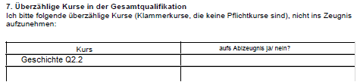
Datenerfassung Abitur
Erläuterung der einzelnen Punkte

Slide 19

Datenerfassung Abitur
Erläuterung der einzelnen Punkte

